Slide 1







Histoire
Le temps de la révolution et de l’empire
Comment la France devient-elle un empire ?

Slide 2



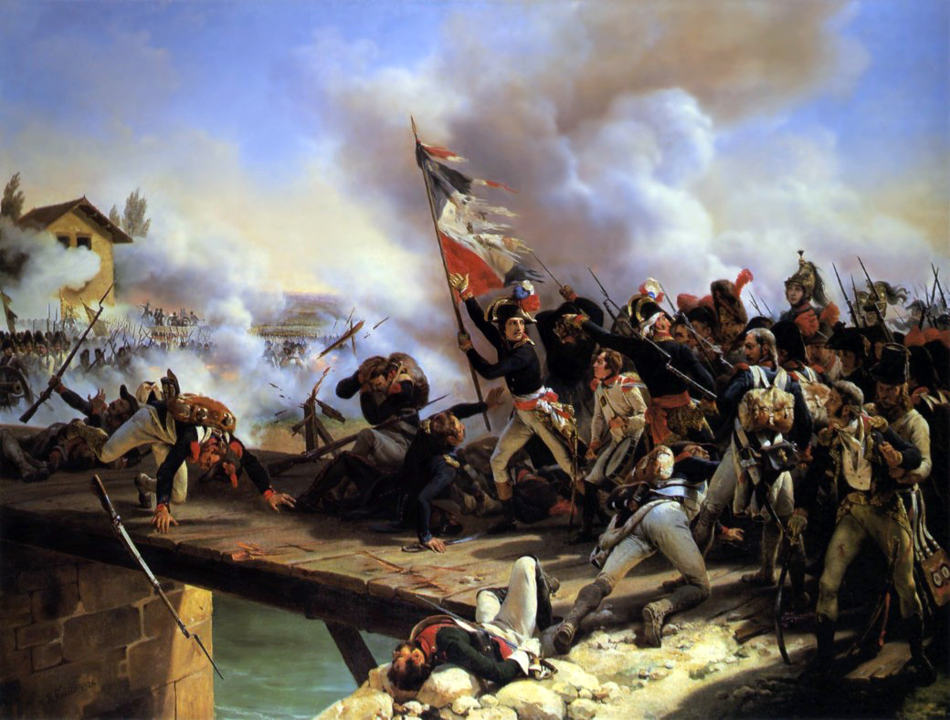
Doc 1
Que représente ce tableau ?
Où se passe cette scène ?
Qu’est-ce-que cela nous apprend sur la situation de la France à cette époque ?
Bonaparte au pont d’Arcole (Italie) par A-J Gros

Slide 3
Doc 2
Entre 1793 et 1799, la France traverse une période très difficile appelée la Terreur.
La France est aussi en guerre contre plusieurs pays d’Europe qui ne veulent pas de la Révolution. À l’intérieur, les gens manquent de nourriture, et il y a des révoltes.
En 1795, un nouveau gouvernement, le Directoire, est créé, mais il n’arrive pas à résoudre tous les problèmes. En 1799, Napoléon Bonaparte, un général très populaire grâce à ses victoires militaires, organise un coup d’État. Il prend le pouvoir et instaure le Consulat, un nouveau gouvernement où il devient le Premier Consul. C’est le début d’une nouvelle période pour la France...

Slide 4
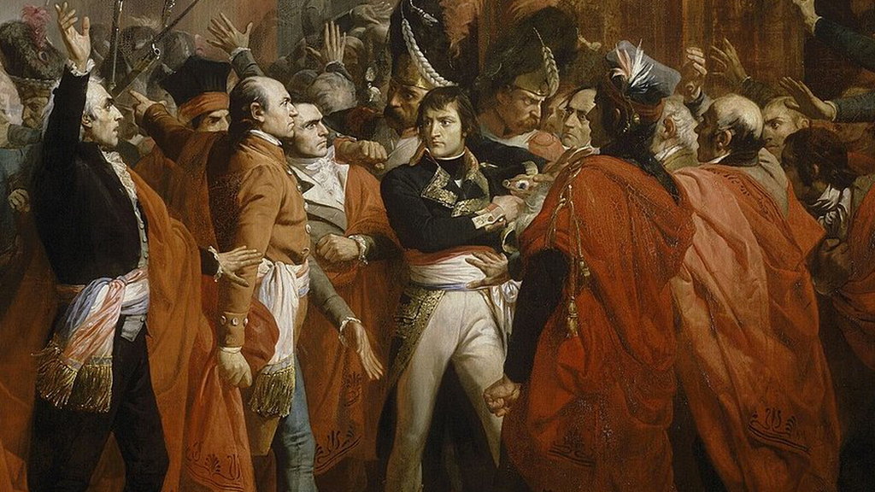
Doc 2 suite
Pourquoi la France est-elle en guerre contre les pays étrangers ?
Qui prend le pouvoir par un coup d’état en 1799 ?
Quel régime politique est alors mis en place ?
Le coup d’état du 18 brumaire - F Bouchot

Slide 5
Doc 3
Napoléon Bonaparte naît en 1769 en Corse. Grâce à son intelligence et ses victoires militaires, il devient général puis chef du gouvernement français en 1799. Il améliore la vie en France avec de nouvelles lois et des réformes.
En 1804, les Français votent pour qu’il devienne empereur. Le 2 décembre 1804, il se couronne lui-même à Notre-Dame de Paris et devient Napoléon Ier, empereur des Français.
Où et quand est né Napoléon ?
Quel est son “métier”?
Comment accède-t-il au titre d’empereur ?

Slide 6
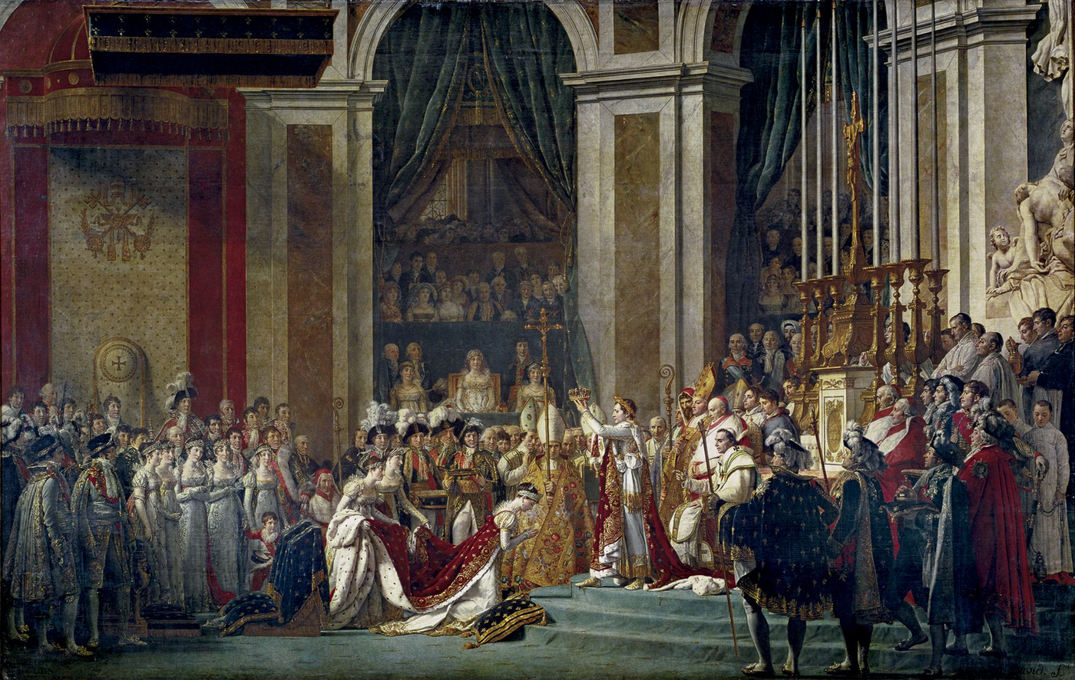







Doc 4
https://ladigitale.dev/digiview/#/v/699810315a4ba
Légende l’image
1
2
3
4
5
6
7
Le sacre de Napoléon - David

Slide 7



Histoire racontée
Ecoute l’histoire.

Slide 8

https://ladigitale.dev/digiview/#/v/69980e2cdaeda

Slide 9


Qu'avons-nous appris ?
Après la mort du roi Louis 16, la France entre en guerre contre les royaumes étrangers.
Napoléon Bonaparte, un jeune général s’illustre durant ces guerres en Italie puis en Egypte. En 1799, il organise un coup d’état (18 brumaire) et crée un nouveau gouvernement le consulat dont il est le premier consul.
Il redresse le pays et les français votent pour qu’il devienne empereur. Il se sacre lui même empereur des Français le 2 décembre 1804.

